Slide 1
Telegram bot
*который отвечает на сообщения пользователя

Slide 2
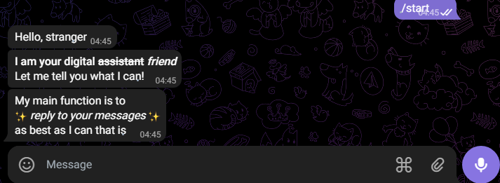
/start

Slide 3
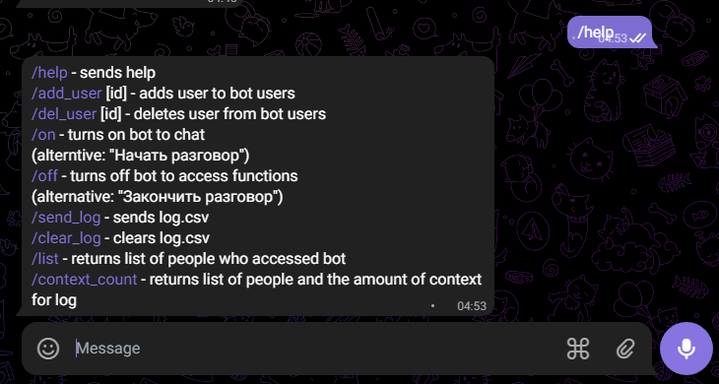
/help

Slide 4

Доступ

Slide 5

/on, /off

Slide 6
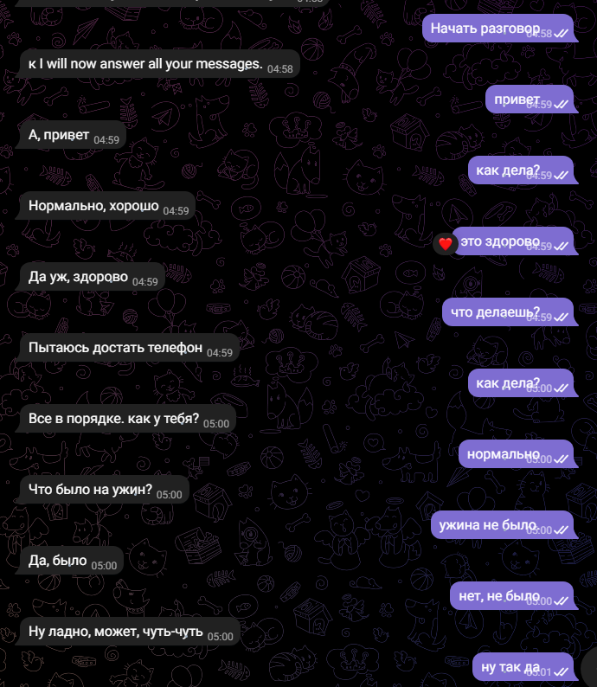
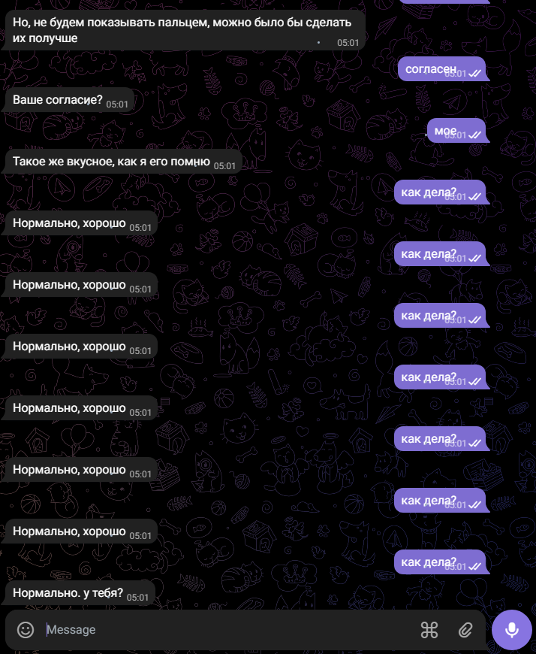
Разговор

Slide 7
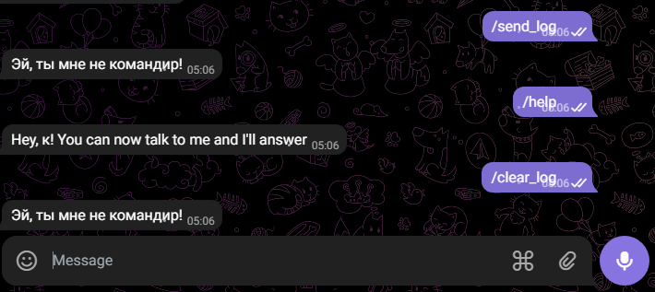
Разговор

Slide 8
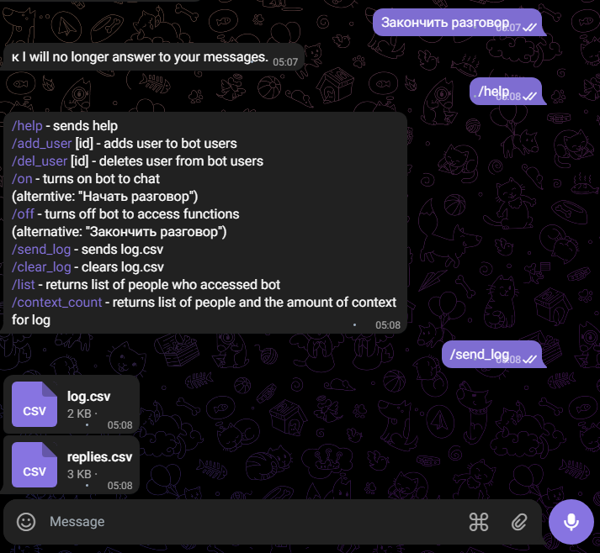
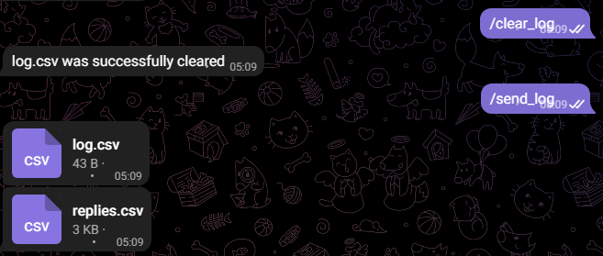
Данные

Slide 9

Использование БД

Slide 10
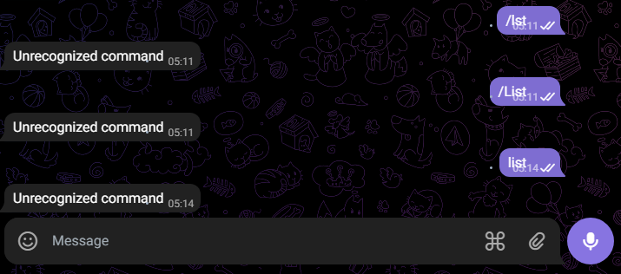
Ошибки

Slide 11
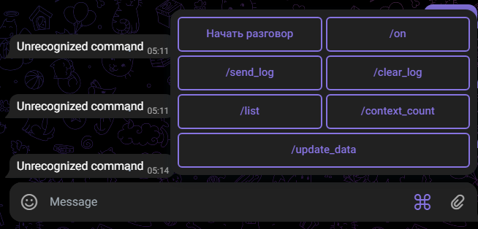
Кнопки

Slide 12
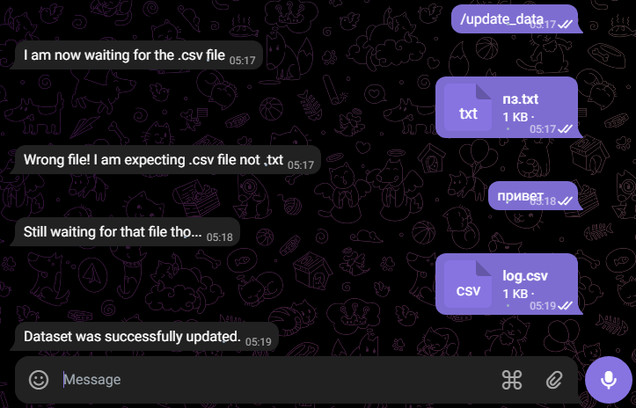
Обновние датасета

Slide 13
